Slide 1
SQL Saturday Parma 2016
Bentornati !! ☺
#SqlSat566

Slide 2

Professional Association on SQL Server

Slide 3











Sponsors

Slide 4





Organizers
getlatestversion.it

Slide 5
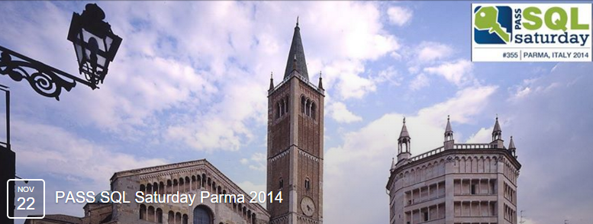
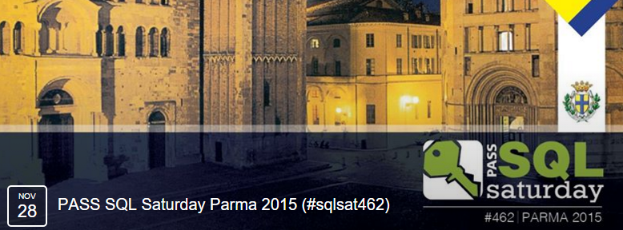
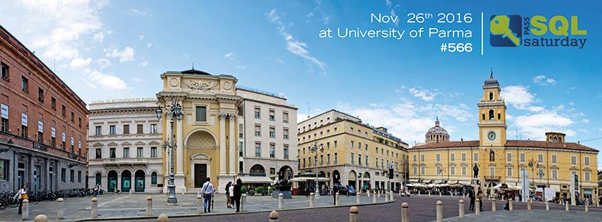
SQL Saturday Parma.. E tre!

Slide 6

Introducing..
Prof. Stefano Cagnoni
Università degli Studi di Parma
Dipartimento di Ingegneria dell’Informazione
Basi di Dati

Slide 7

Stampa e grafica

Slide 8
Tracks
Cloud & BI (Aula 6)
PowerBI
Streaming analytics, Machine Learning, Azure SQL Database
Sessione interattiva
SQL Server 2016 (Aula 7)
Performance
Troubleshooting
ETL
Dev (Aula 8)
Nuovi operatori
Error Handling
Tips & Tricks

Slide 9
Ultimi consigli – Feedback e social
CARTACEO comunque!
Consegnare a fine sessione, è importante!
Commenti su FB Page o evento
Twitter #SQLSat566

Slide 10
Istruzioni
Tra una sessione e l’altra, solo spostamento da room a room
Pause caffè/pranzo:
10.45 – 11.00
13.15 – 14.00
16.15 – 16.30
Raffle, estrazione premi ore 17.30!
Novità: Domande in sessione + gadget!!

Slide 11

VI ASPETTIAMO!
PORDENONE, 25 febbraio 2017
#sqlsat589

Slide 12

Thanks!
#sqlsat566

